Slide 1
手撕GO语言
讲师：KK

Slide 2
课程内容
网络编程
TCP服务器/客户端开发
UDP服务器/客户端开发
命令行聊天室
web开发
HTTP协议
web应用开发
客户端开发
Web爬虫
HTML结构
Goquery
RPC

Slide 3
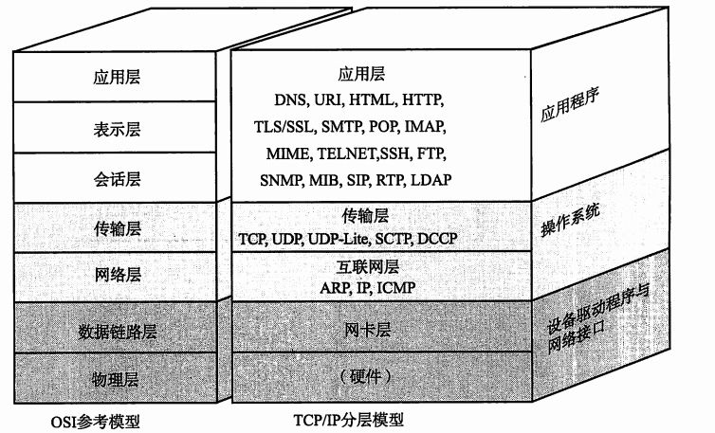
网络编程

Slide 4
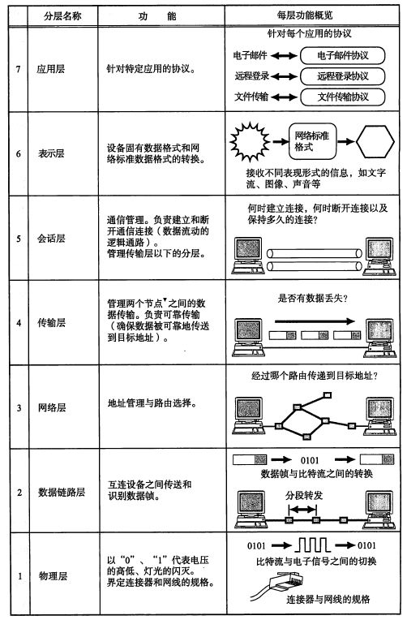
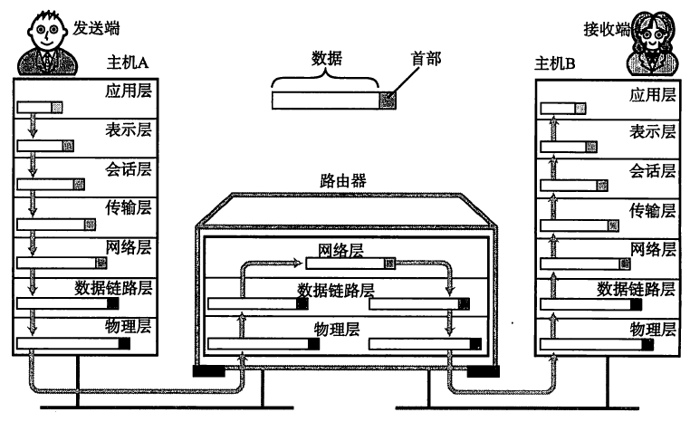
网络编程

Slide 5
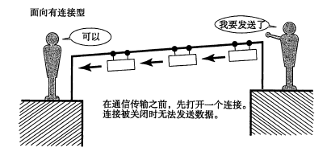
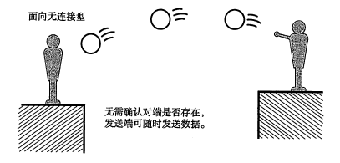
网络编程

Slide 6
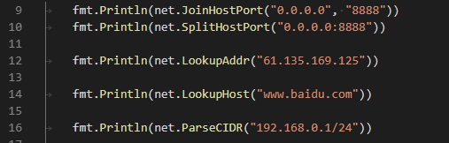
网络编程
net包提供了对socket编程的支持，socket编程分服务端和客户端编程，针对服务端可使用函数Listen创建监听服务，对于客户端可使用函数Dial连接服务器
常用函数
Listen: 用于创建监听服务器
ListenPacket：用于创建服务器端连接
Dial:用于创建与服务器连接
JoinHostPort：连接地址和端口
SplitHostort：分割地址和端口
LookupAddr：查找地址对应主机名
LookupHost: 根据主机名查看地址
ParseCIDR：解析CIDR格式IP

Slide 7



网络编程
常用结构体
IP
常用函数
ParseIP：解析地址
LookupIP：根据主机名查找IP
IPNet
常用方法
Contains：判断是否包含某IP
Network：获取网络地址类型
Addr
常用函数
InterfaceAddrs：获取所有网络地址信息
常用方法
Network：获取网络类型
String：获取网络地址

Slide 8
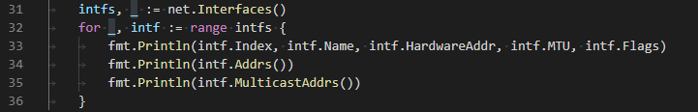
网络编程
常用结构体
Interfaces
常用属性
Index
MTU
Name：网卡名
HardwareAddr：mac地址
Flags：属性
常用函数：
Interfaces：获取所有网卡
InterfaceByName：根据网卡名称获取网卡信息
常用方法：
Addrs：获取网卡配置网络地址
MulticastAddrs：获取网卡广播地址

Slide 9
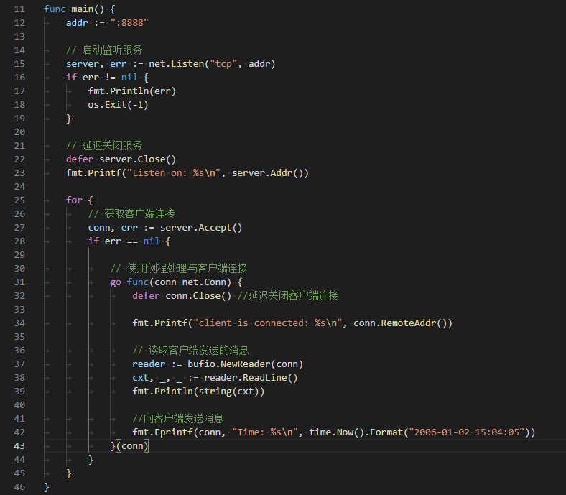
网络编程
TCP服务端开发
创建监听服务
循环接受客户端连接
数据处理（向客户端发送数据/读客户端发送的数据）
关闭监听服务

Slide 10
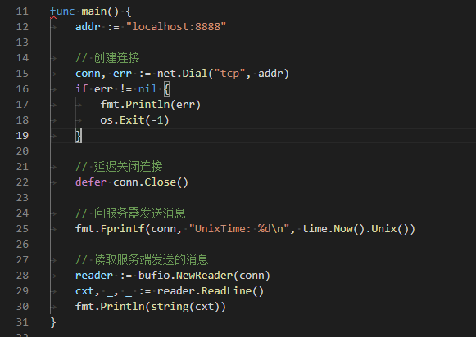
网络编程
TCP客户端开发流程
连接服务器
数据处理（向服务端发送数据/读服务端发送的数据）
关闭连接

Slide 11
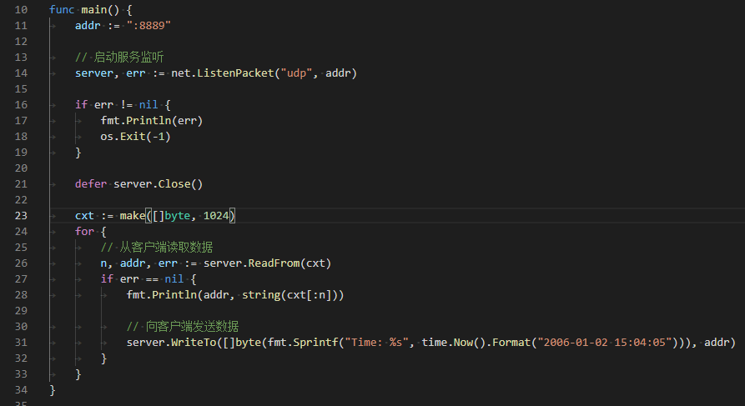
网络编程
UDP服务端开发流程
创建监听服务
数据处理（向客户端发送数据/读客户端发送的数据）
关闭连接

Slide 12
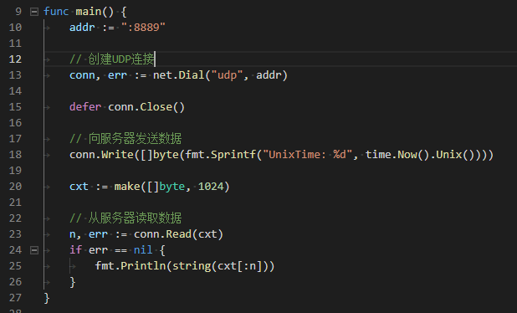
网络编程
UDP客户端开发流程
创建连接
数据处理（向服务器发送数据/读服务器发送的数据）
关闭连接

Slide 13
网络编程
命令行聊天室

Slide 14
WEB开发
HTTP(HyperText Transfer Protocol, 超文本传输协议) 是访问互联网使用的核心通信协议，也是所有web应用程序使用的通信协议。
消息模型：客户端发送请求消息，服务器返回响应消息。传输层使用具有状态的TCP协议，但HTTP协议本身不具有状态

Slide 15
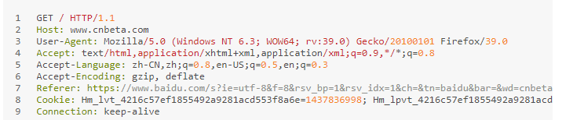
WEB开发
HTTP请求
HTTP请求消息分为消息头和消息主体（可选），消息头和消息主体用空白行分隔。实例：

Slide 16
WEB开发
HTTP请求说明： 1.消息头第一行由三个以空格分隔的元素组成，分别为HTTP方法、请求的URL和使用的HTTP版本
HTTP方法； 1). GET：用于获取资源，参数通过URL查下字符串方式提交给服务器，无消息主体 2). POST：用于执行操作，参数可以通过URL查下字符串方式和消息主体提交给服务 3). HEAD：用于检测资源是否存在，与GET类似，区别在于在响应消息中返回的消息主体为空 4). TRACE：用于诊断，可判断客户端和服务器之间是否存在代理服务器，原理：服务器在响应主体中返回收到的请求消息的具体内容 5). OPTIONS：用于要求服务器报告对某一资源有效的HTTP方法，服务器常返回Allow消息头的响应，并列出所有有效的方法 6). PUT：使用请求主体中的内容向服务器上传指定的资源 7). DELETE：用于删除资源 8). CONNECT：
请求URL：用于指定请求的资源名称以及查下参数
使用的HTTP版本：常用1.0和1.1版本，在1.1版本中请求消息中必须包含Host请求头
2.其他
Host：指定请求访问的主机名，当多个web站点部署在同一台主机上时需要使用Host消息头
User-Agent：指定客户端软件的信息，不如浏览器类型和版本、操作系统类型和版本等
Referer：表示发出请求的原始URL
Cookie：提交服务器想客户端发布的其他参数

Slide 17
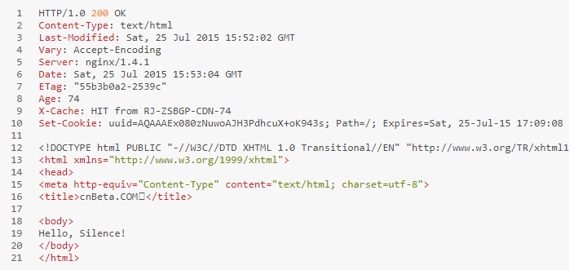
WEB开发
HTTP 响应
HTTP响应消息分为消息头和消息主体（可选），消息头和消息主体用空白行分隔。实例：

Slide 18
WEB开发
HTTP响应说明：
1.消息头第一行由三个空格分开的元素组成，分别表示HTTP版本、请求状态码（数字）、请求状态描述
2.其他：
Server：旗标，指明使用的Web服务器软件
Set-Cookie：设置cookie信息，在随后向服务器发送的请求中由Cookie消息头返回
Content-Type：指定消息主体类型
Content-Length:指定消息主体的字节长度

Slide 19
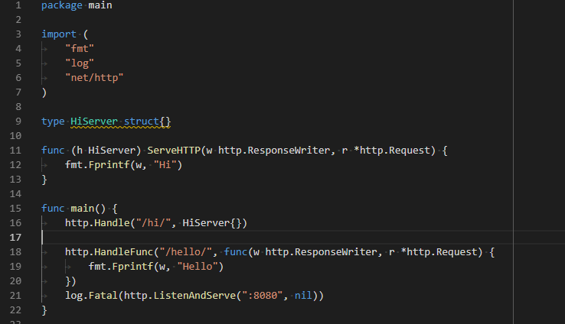
WEB开发
应用开发
http包提供了HTTP服务器和客户端的开发接口，内置web服务器
针对web服务端开发流程为
定义处理器/处理器函数
接收用户数据
返回信息
启动web服务器

Slide 20
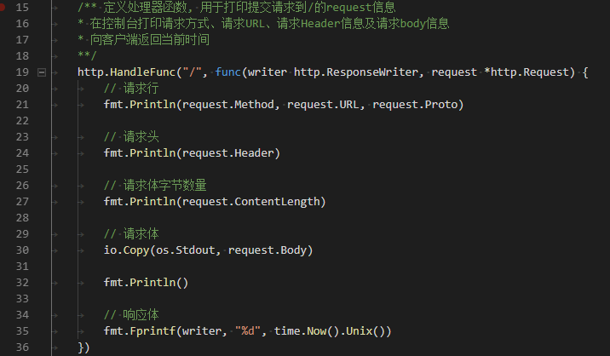
WEB开发
Request结构体
常用属性
Method: 请求方式
URL：请求的URL
Proto：请求协议
Header：请求头
ContentLength：请求体字节数量
Body：请求体流对象
Form：获取提交的所有数据，需要手动调用ParseForm
PostForm：获取所有body中提交的数据(application/x-www-form-urlencoded) ，需要手动调用ParseForm
MultipartForm：获取所有body中提交的数据(multipart/form-dat) ，需要手动调用ParseMutipartForm
常用方法
ParseForm：解析提交的数据(url&body[application/x-www-form-urlencode])
FormValue：根据名称获取提交的数据，自动调用ParseForm
PostFormValue：根据名称从body中获取提交的数据，自动调用ParseForm
ParseMultipartForm：解析提交的数据(url*body[multipart/form-data])
FormFile：根据名称从body中获取提交的文件数据流对象，自动调用ParseMutipartForm，ParseForm

Slide 21
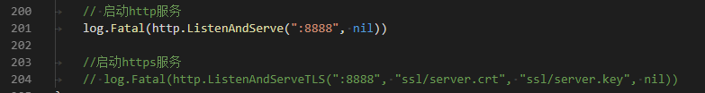
WEB开发
静态文件服务器

Slide 22
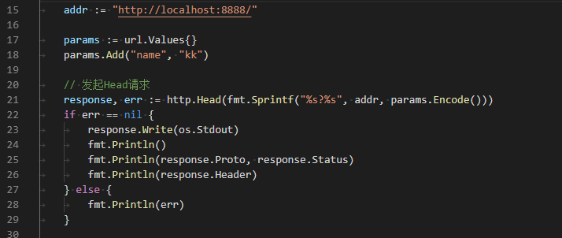
WEB开发
客户端开发
发起Head请求
发起GET请求
发起POST请求

Slide 23
WEB开发
客户端开发
发起Head请求

Slide 24
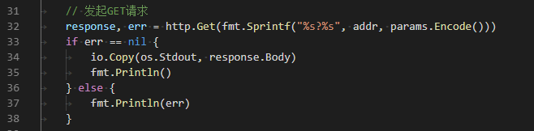
WEB开发
客户端开发
发起GET请求

Slide 25
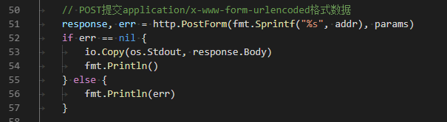
WEB开发
客户端开发
发起POST请求

Slide 26
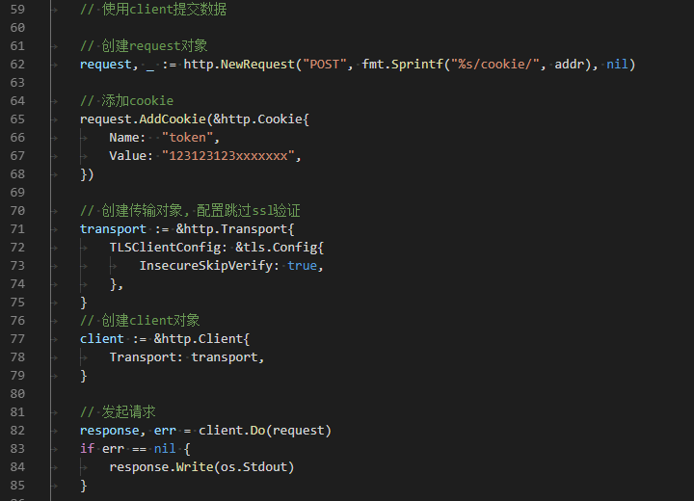
WEB开发
客户端开发
使用client发起原始请求

Slide 27
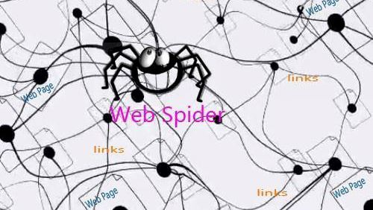
爬虫
按照一定规则自动的获取互联网上的信息（随着网络的迅速发展，互联网成为大量信息的载体，如何有效地提取并利用这些信息成为一个巨大的挑战）
应用：
搜索引擎（Google、百度、Bing等搜索引擎，辅助人们检索信息）
股票软件（爬取股票数据，帮助人们分析决策，进行金融交易）
Web扫描（需要对网站所有的网页进行漏洞扫描）
获取某网站最新文章收藏
爬取天气预报
爬取漂亮mm照片
给空间朋友点赞
…

Slide 28
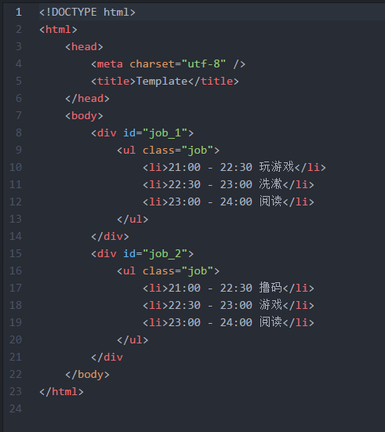
HTML
HTML（超文本标记语言）

Slide 29
goquery
goquery包提供了发起HTTP请求并对返回结果HTML解析的功能
发起请求：goquery.NewDocument(url)
解析
查找元素：Find
查找子元素：ChildrenFiltered
获取内容：Text/Html
获取属性：Attr
遍历元素：Each
选择器
.class/#id/tag
复合选择器

Slide 30
爬虫
Boss直聘职位信息爬取

Slide 31
RPC
RPC即远程过程调用(Remote Procedure Call)，用于构建计算机之间的通信协议，该协议允许运行于一台计算机的程序调用另一台计算机上的程序，开发人员无需对交互过程进行编程
rpc和rpc/jsonrpc包提供了对RPC的支持
rpc构建于TCP或HTTP协议之上，底层数据编码使用gob，因gob编码为golang自定义，所以无法支持跨语言调用
rpc/jsonrpc构建于TCP协议之上，底层数据编码使用json，可支持跨语言调用

Slide 32
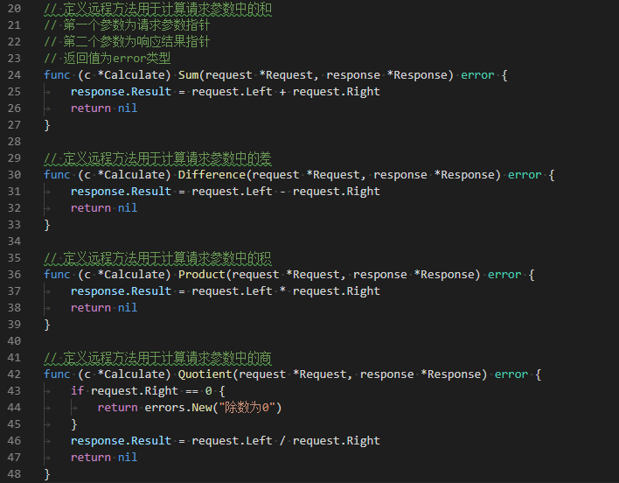
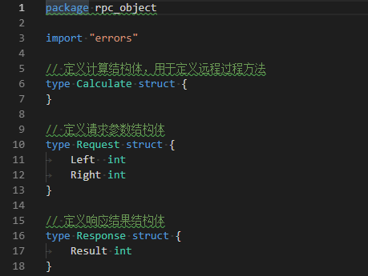
RPC
定义RPC结构体和方法
RPC结构体和方法必须为公开
方法必须有两个参数和返回值error，第一个为参数为请求结构体变量指针，用于获取客户端提交的参数，第二个参数为响应结构体指针变量，用于结果返回，返回值error用于告知客户端错误信息

Slide 33
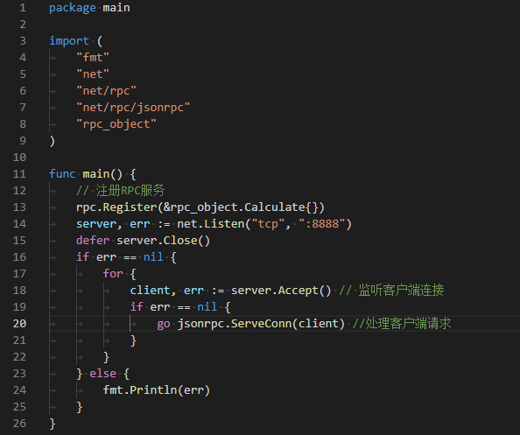
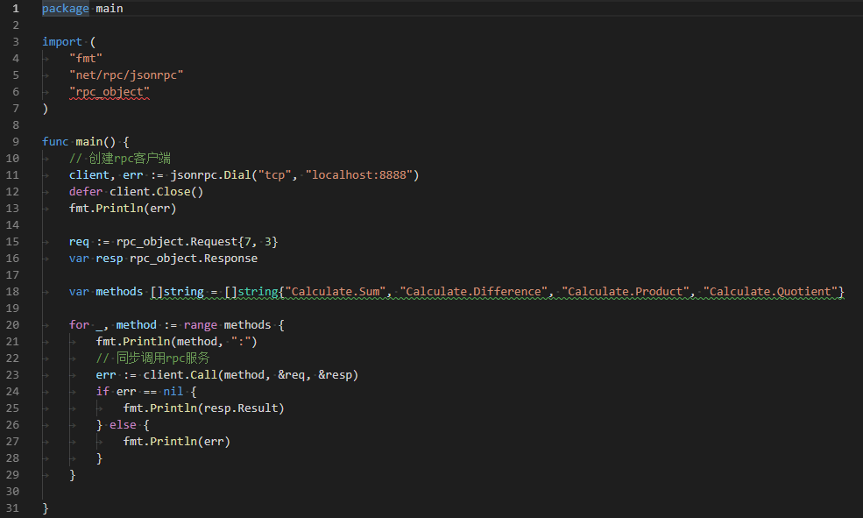
RPC
jsonrpc包常用函数
Dial：连接JSONPRC
ServeConn：处理客户端连接

Slide 34
作业

Slide 35
谢 谢
祝大家学业有成
咨询热线 400-080-6560
官方网站：http://www.magedu.com

